Slide 1


门禁检测口罩佩戴系统
A Mask Wear Detection Access Control System
小组成员：梁斯凯、林继申、柳阳、马恒超、杨宇琨
指导教师：刘春梅
学 堂：济勤学堂
2023年3月25日

Slide 2


01
项目背景及研究现状
Background & Research Status
02
项目研究内容
Research Content
目录
Contents
03
研究方案与创新点
Research Scheme & Innovation
04
现有基础与研究安排
Existing Foundation & Arrangements
05
预期成果
Expected Results

Slide 3
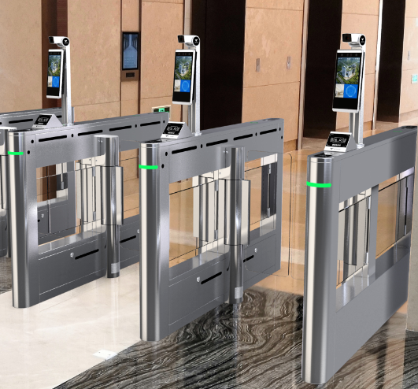
1
项目背景及研究现状
Background & Research Status
项目背景
世界卫生组织 (WHO) 建议将戴口罩作为预防新冠肺炎、流感等呼吸道传染病传播的最有效措施之一。在许多国家规定在公共场所强制戴口罩，因此有必要检测口罩佩戴情况。
在各大公共场所安排工作人员检测口罩佩戴情况将大大增加人力成本，有必要在公共场所的门禁处对进入人员是否佩戴口罩进行自动检测，禁止放行没有佩戴口罩人员入内。
门禁检测口罩佩戴系统可用于公司、学校、地铁、影院、商场等公共场所，应用前景广泛；同时为满足门禁检测的高速率和高准确率的要求，该系统有较好的理论研究价值。

Slide 4
1
项目背景及研究现状
Background & Research Status
研究现状
传统目标检测算法：生成大量的候选区域并用分类器进行划分类别，提取的特征存在局限性,产生候选区域计算开销极大，泛化性能差，稳定性不高，检测的精度和速度均不甚理想，远远达不到实际工业应用的要求。^{[1]}
基于深度学习的口罩检测算法：根据阶段划分可分为two-stage算法和one-stage算法。
Two-stage算法：以R-CNN、Fast R-CNN、Faster R-CNN为代表的算法检测速度较慢，但准确率高，SSD模型检测速度快，较为稳定，但适用于大目标检测。
One-stage算法：以YOLO算法、SSD算法、RetinaNet为代表的算法检测速度快，实时性好，检测精度偏低。Retina-Net模型适用于小目标检测，YOLO模型检测速度快、模型小、容易部署。
在实时性任务的要求下，基于深度学习的口罩检测算法都在朝着轻量化的模型发展。^{[2]}
口罩佩戴检测算法性能对比图
方法类别 | mAP/% | FPS
YOLOv4改进模型 | 92.1 | 39
YOLOv4轻量化改进模型 | 96.67 | 19
YOLOv4-tiny轻量化改进模型 | 90.2 | 76.8
YOLOv5轻量化 | 95.2 | ——
YOLOv5改进模型 | 94.45 | 140
SSD改进模型 | 96.72 | 28.9
RetinaNet改进模型 | 87.7 | ——
基于YOLO系列的目标检测算法
我们没有采用传统目标检测算法和Two-stage算法，而采用了准确性高、实时性强、性能表现突出的YOLO系列检测算法
[1] 罗会兰,陈鸿坤.基于深度学习的目标检测研究综述[J].电子学报,2020,48(06):1230-1239.
[2] 杨飞.基于深度学习口罩检测算法综述[J].工业控制计算机,2022,35(08):124-126.

Slide 5
2
项目研究内容
Research Content
研究内容
收集相关数据集，包括规范佩戴、不规范佩戴、遮挡类等多种类型数据集
基于Python语言设计YOLO目标检测算法，完成口罩佩戴检测模型的搭建
根据训练分类情况调整相关模型参数并进行优化来提高模型检测的速度和准确度
实验验证检测模型分类的准确性，同时提高检测模型和门禁系统间的契合度
1
2
3
4

Slide 6
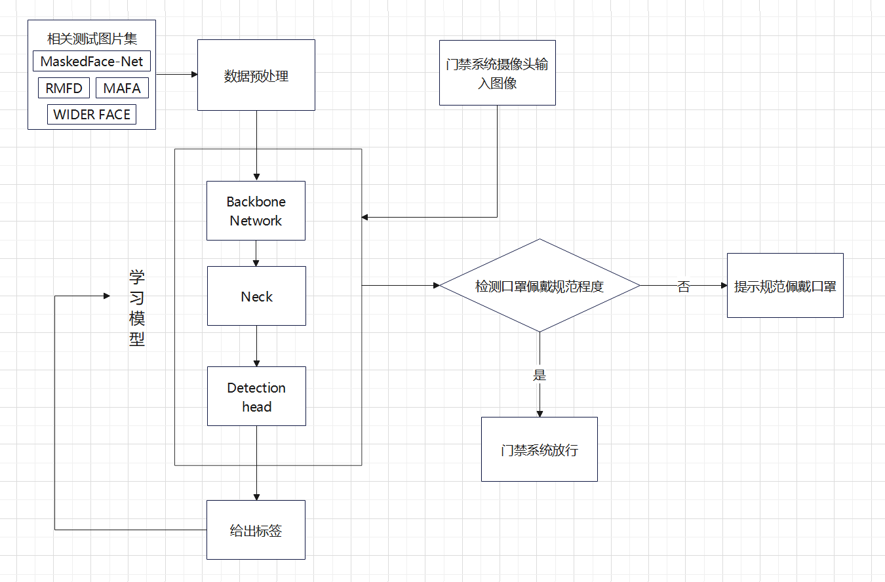
3
研究方案与创新点
Research Scheme & Innovation
技术路线
Yolo算法主体

Slide 7
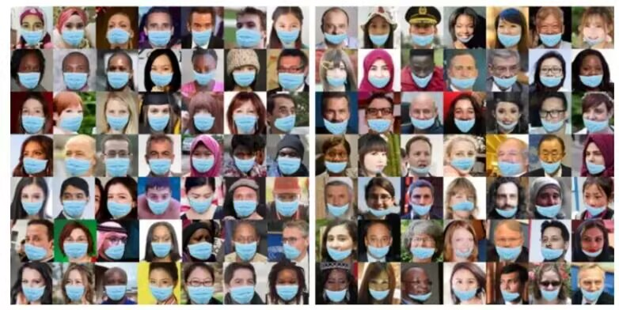
3
研究方案与创新点
Research Scheme & Innovation
拟解决的问题
设计出一个具有能够进行人脸识别、检测是否佩戴口罩、检测口罩是否佩戴规范的系统
应用到现实生活，强化、规范人们佩戴口罩的习惯
提高门禁人流通过效率，降低人力成本
MaskedFace-Net数据集部分图例
数据集
本小组拟对口罩佩戴规范程度进行评价，而非单独给出是否佩戴口罩的二分类，因此欲选择 MaskedFace-Net、 RMFD、 MAFA、 WIDER FACE等作为数据集，为统一数据格式，对原始图片使用labeling进行标注。

Slide 8
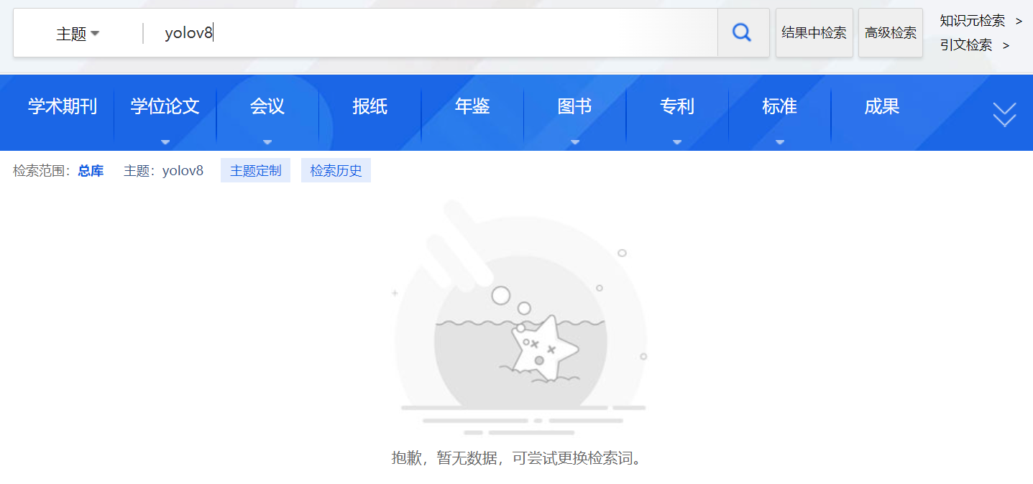
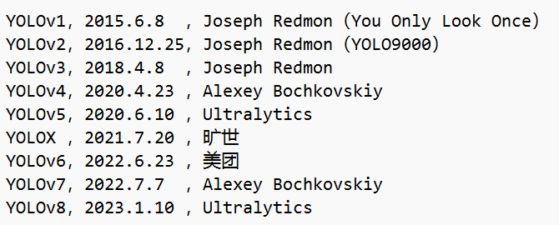
3
研究方案与创新点
Research Scheme & Innovation
创新点
本项目从实际应用的角度出发，在实现过程中，对校园复杂度、人流密集程度、成本、应用场景等方面进行综合考虑，符合实际应用需求，能够降低人力工作量，完成口罩佩戴检测任务，为校园师生健康增添一份便捷而安全的保障。
本项目拟采用最新的YOLOv8实现口罩检测，目前网络上相关资料及资料较少，同时很少有项目对此算法进行落地实施。
CNKI上无相关论文资料
YOLOv8版本较新

Slide 9
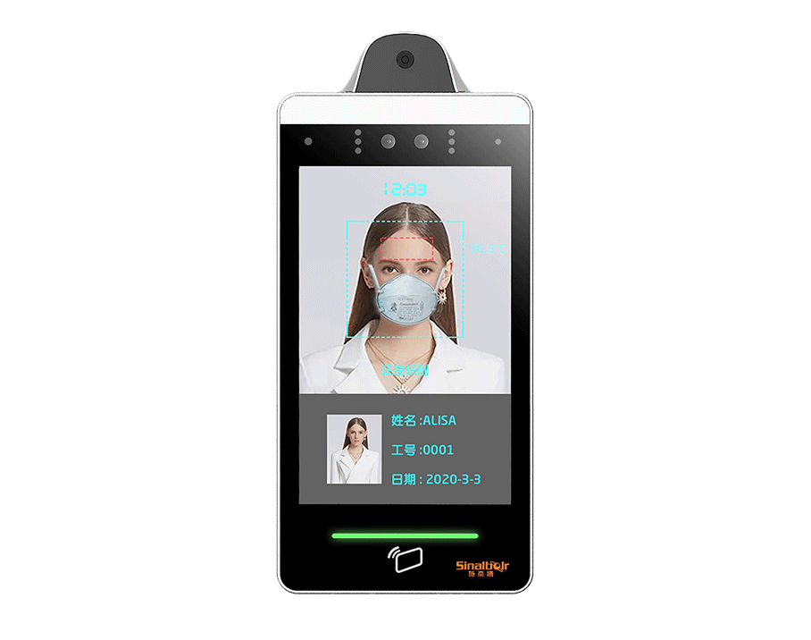
4
现有基础与研究安排
Existing Foundation & Arrangements
现有基础
目前YOLO模型已经通过多代改进实现了模型轻量化压缩，应用成本下降等成果，实现了快速高效的口罩佩戴检测。
指导老师的专业指导
较为广泛的应用环境
1
3
丰富的文献参考资料
拥有实现检验的能力
2
4

Slide 10
4
现有基础与研究安排
Existing Foundation & Arrangements
研究安排
第一季度（4月-6月）
指导老师下发各项资料，文献等，成员学习相关课题基础知识，认真研究文献资料，
结合自身大类专业所学知识，进行课题的初步探索，形成课题相关的知识体系结构网络。
第二季度（7月-9月）
搜集相关数据，构建训练数据集和测试数据集；对上阶段相关文献进行筛选并二次
学习，选取Python语言，利用YOLO检测方法完成系统模型的基本搭建。
第三季度（10月-12月）
完善系统模型，搜集相关数据库来修补相关漏洞、调整模型参数、进行相关实验、
模型测试等工作，提高门禁系统准确率。
第四季度（1月-3月）
优化及增强系统功能，考察项目口罩检测模型的准确性，对于已有结果进行分析评
估，完成结题报告撰写以及结题答辩。

Slide 11
5
预期成果
Expected Results
实现佩戴口罩检测功能及佩戴是否规范的检测功能
设计出一套门禁检测口罩佩戴系统
1
2
预期成果
应用于校园等人流量大、环境复杂的情形，降低人力成本，有助于控制疫情传播
4
3
预期达到检测速度与准确度

Slide 12
感谢垂听
Thanks
小组成员：梁斯凯、林继申、柳阳、马恒超、杨宇琨
指导教师：刘春梅
学 堂：济勤学堂
2023年3月25日

